Slide 1


KHỞI ĐỘNG
1. Thế nào là danh từ? Lấy ví dụ.
2. Tìm các danh từ có trong dòng thơ sau:
Vua Hùng một sáng đi săn
Trưa tròn bóng nắng nghỉ chân chốn này.

Slide 2
Thứ ba ngày 12 tháng 10 năm 2021
Luyện từ và câu
Danh từ chung và danh từ riêng
I. Nhận xét
SGK – trang 57

Slide 3

I. Nhận xét
Bài 1. Tìm các từ có nghĩa sau:
a. Dòng nước chảy tương đối lớn, trên đó thuyền bè đi lại được.
sông
b. Dòng sông lớn nhất chảy qua nhiều tỉnh phía Nam nước ta.
Cửu Long
c. Người đứng đầu nhà nước phong kiến.
vua
d. Vị vua có công đánh đuổi giặc Minh, lập ra nhà Lê ở nước ta.
Lê Lợi

Slide 4

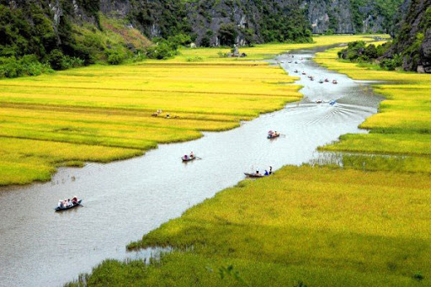
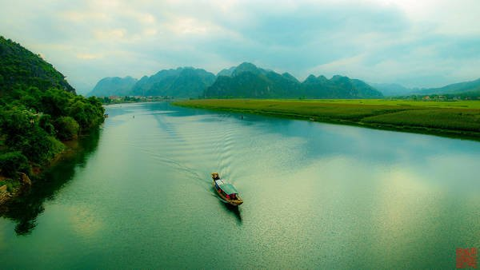
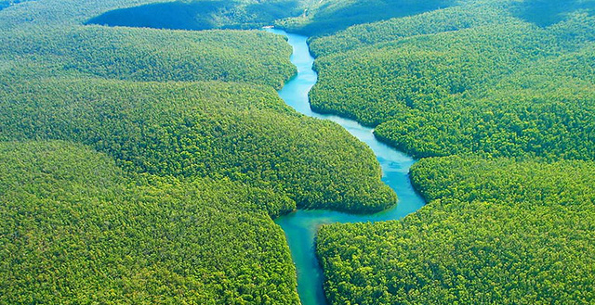
a. Dòng nước chảy tương đối lớn, trên đó thuyền bè đi lại được.
sông

Slide 5
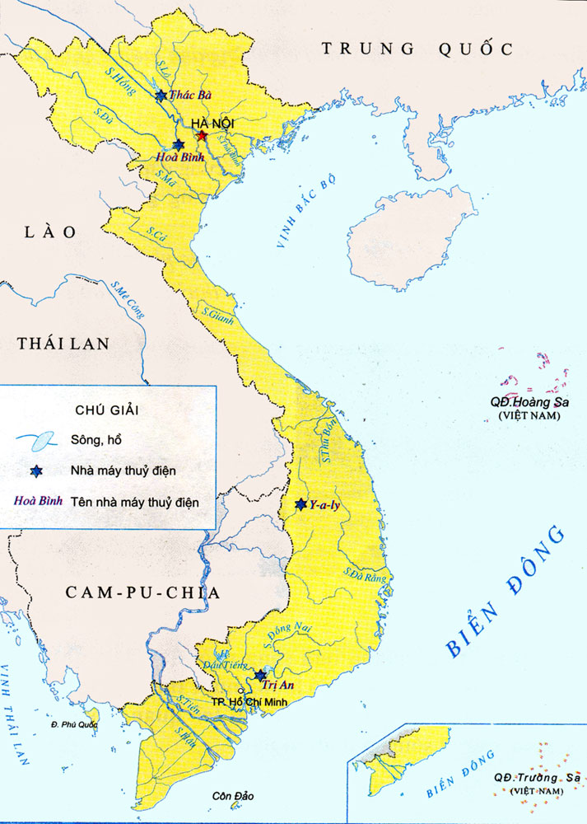
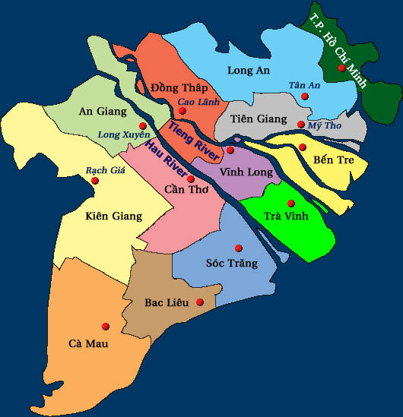
b. Dòng sông lớn nhất chảy qua nhiều tỉnh phía Nam nước ta.
Cửu Long
Bản đồ tự nhiên Việt Nam
Lược đồ sông Cửu Long

Slide 6
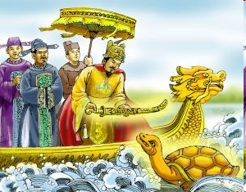
c. Người đứng đầu nhà nước phong kiến.
vua
d. Vị vua có công đánh đuổi giặc Minh, lập ra nhà Lê ở nước ta.
Lê Lợi
Lê Lợi (Lê Thái Tổ), là người khởi xướng khởi nghĩa Lam Sơn chiến thắng quân Minh trở thành vị vua đầu tiên của nhà Hậu Lê, triều đại lâu dài nhất trong lịch sử Việt Nam.

Slide 7

3. Cách viết các từ trên có gì khác nhau?
- So sánh : sông – Cửu Long.
- So sánh : vua – Lê Lợi
2. Nghĩa của các từ tìm được ở bài tập 1 khác nhau như thế nào?
- So sánh : sông – Cửu Long.
- So sánh : vua – Lê Lợi.
DANH TỪ | KHÁC NHAU VỀ NGHĨA
Tên chung để chỉ những dòng nước chảy tương đối lớn.
Không viết hoa
sông
Cửu Long
Tên riêng của một dòng sông.
Viết hoa
Tên chung chỉ người đứng đầu nhà nước phong kiến.
Không viết hoa
vua
Viết hoa
Lê Lợi
Tên riêng của một vị vua.
Lê Lợi

Slide 8

II. Ghi nhớ:
1. Danh từ chung là tên của một loại sự vật.
- Ví dụ: sông, núi, vua, chúa, cô giáo, học sinh...
2. Danh từ riêng là tên riêng của một sự vật. Danh từ riêng luôn luôn được viết hoa.
- Ví dụ: sông Hồng, sông Cửu Long, cô Hoa...

Slide 9
III. Luyện tập
Bài 1. Tìm các danh từ chung và danh từ riêng trong đoạn văn sau:
Chúng tôi / đứng / trên / núi / Chung /. Nhìn/ sang / trái / là / dòng / sông / Lam / uốn khúc / theo / dãy / núi / Thiên Nhẫn /. Mặt / sông / hắt / ánh / nắng / chiếu / thành / một/ đường / quanh co / trắng xóa./ Nhìn / sang / phải / là / dãy / núi / Trác / nối liền / với / dãy/ núi / Đại Huệ / xa xa /. Trước / mặt / chúng tôi /, giữa / hai / dãy / núi / là / nhà / Bác Hồ /.
Danh từ chung
Danh từ riêng
núi, trái, dòng, sông, dãy,
mặt, ánh, nắng, đường, phải,
trước, giữa, nhà.
Chung, Lam, Thiên Nhẫn,
Trác, Đại Huệ, Bác Hồ.

Slide 10
Bài 2. Viết họ và tên 3 bạn nam, 3 bạn nữ trong lớp em. Họ và tên các bạn ấy là danh từ chung hay danh từ riêng? Vì sao?
Chú ý: Họ và tên là tên riêng của mỗi người nên là danh từ riêng. Họ và tên luôn luôn được viết hoa.

Slide 11


DẶN DÒ
Viết tên những người thân trong gia đình em.
Chuẩn bị bài sau: MRVT: Trung thực – Tự trọng (T2)

Slide 12

Hẹn gặp lại các con ở những
tiết học tiếp theo

